Slide 1
Turn up the heat
Презентацию подготовил
Студент группы РИСб20-1
Никитин Максим Денисович

Slide 2
Объект курсовой: разработка игры
Предмет курсовой: разработка и настройка системы анализа и ответа на успешность или неудачи игрока
Цель: Разработать и протестировать полноценную игру

Slide 3
Таймлайн
Система улучшений
13.11
Главное меню
Финальные штрихи Балансировка
19.11
Интерфейс
21.10
Движение Стрельба
14.10
Презентация
29.09
Дизайн документ
7.10
Начало ворд документа
20.11
Защита курсовой
22.12
ИИ директор Враги
6.11
Сентябрь
Октябрь
Ноябрь
Декабрь

Slide 4
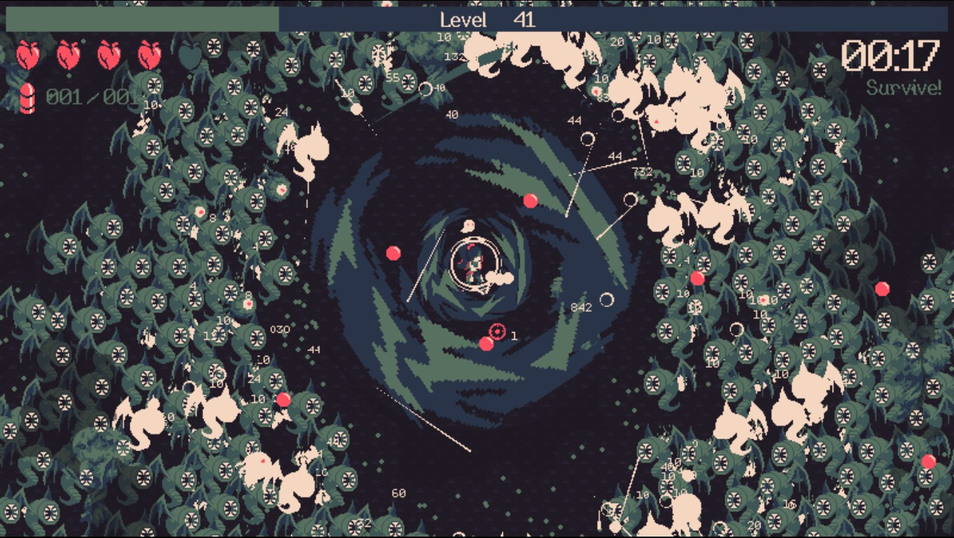
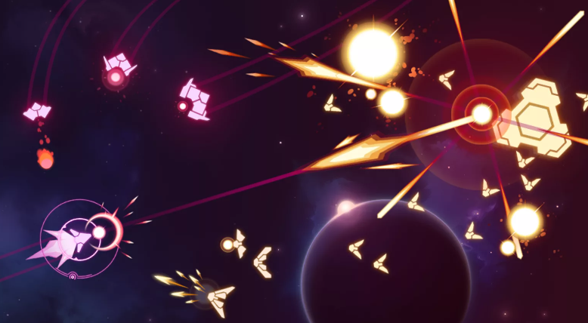
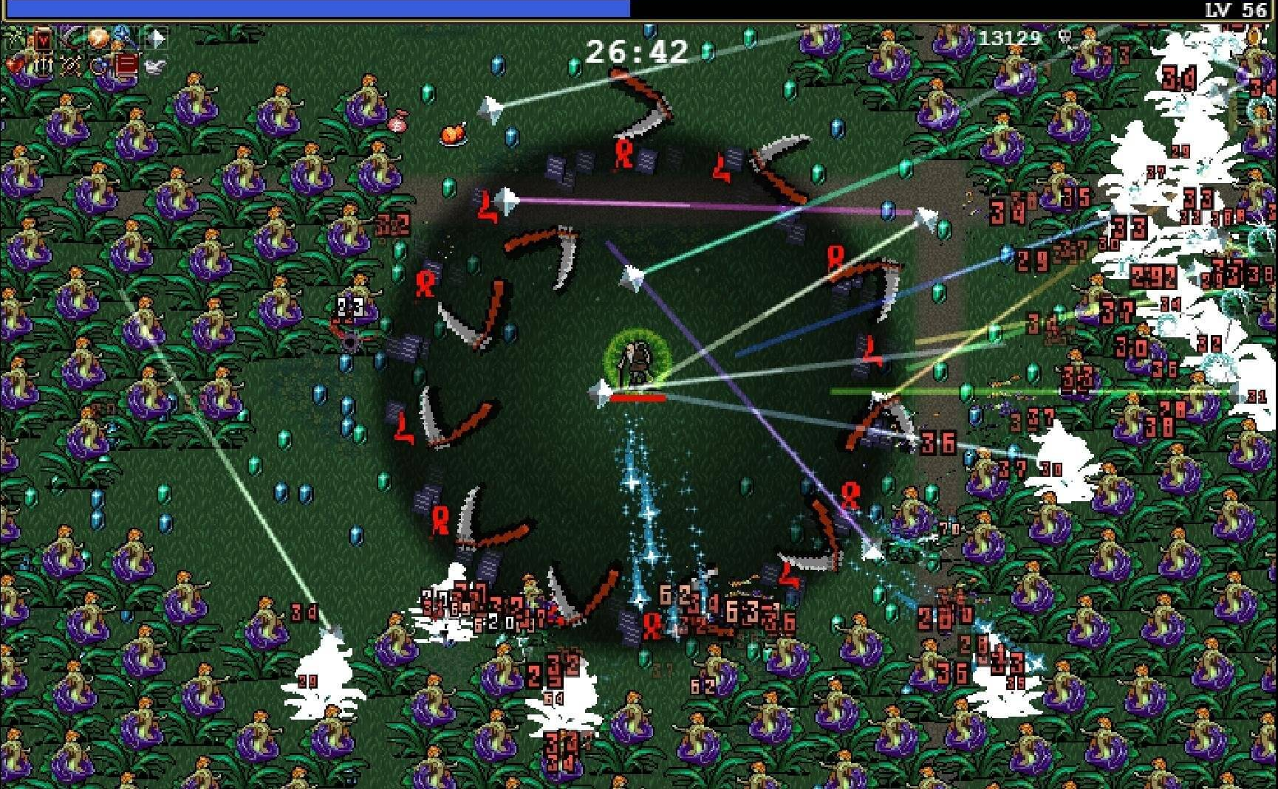
Аналоги

Slide 5



Инструментарий Godot - основной движок Aseprite - программа для создания спрайтов Chiptone - синтезатор звуков

Slide 6


Главный герой

Slide 7

Пулемет
урон при попадании – 10 единиц;
обойма – 20 патронов;
время перезарядки – 1.5 сек;
максимальный боезапас – 360 патронов;
скорострельность – 2 выстрела/сек;

Slide 8
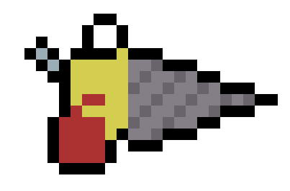
Бур
урон при попадании – 10 единиц;
время перезарядки – 3 сек;
скорострельность – 5 выстрелов/сек;
разброс – 10 градусов;
количество снарядов – 3;
пробитие врагов – бесконечное;

Slide 9
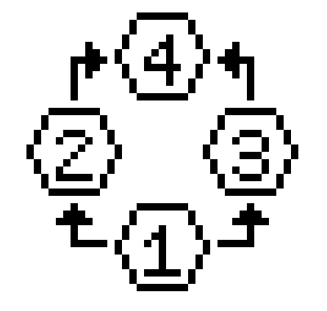
Система улучшений

Slide 10
Спасибо за внимание

